Slide 1
Баско Полина
Решение задачи
Инструменты: база PostgreSQL, Tableau
Предположения:
Зависимость оценки и частоты объявлений от статуса пользователя «новичок»/ «не новичок». Новичкам требуется меньше времени на ответ по заведенному тикету, т.к. у них еще не сформировано положительное отношение к платформе.
Зависимость между динамикой времени ответа и поставленной оценкой и частотой объявлений в последующие периоды. Увеличивается время на ответ по сравнению с предыдущим разом – оценка хуже, частота падает.
Зависимость между временем ответа и оценкой и частотой объявлений в последующем.
Не подтвердилось
Не подтвердилось
далее

Slide 2
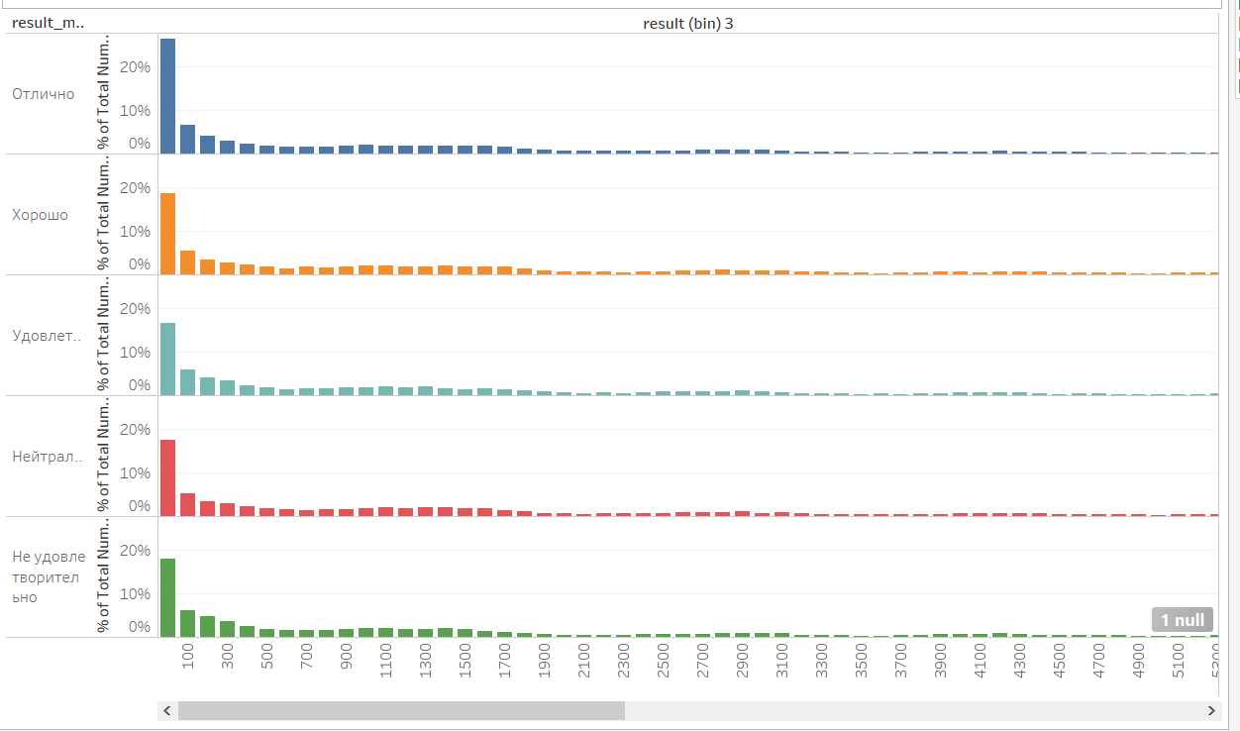
Зависимость между временем ответа и оценкой и частотой объявлений в последующем
На первый взгляд, видим падение мат. ожидания времени ответа с падением рейтинга оценки пользователя
Гистограмма времени ответа для различных оценок пользователей
М time =1,95
М time =2,57
М time =3,18
М time =3,04
М time =3,18
НО! ->

Slide 3
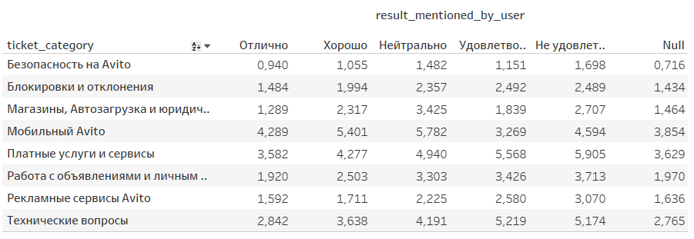
Мат. ожидание времени ответа для различных оценок пользователей по категориям тикетов
Мат. ожидание времени ответа для проставления различных оценок сильно разнится в зависимости от категории тикета. Логично, т.к. вопросы по безопасности требуется решать оперативно и приемлемое время для оценки «отлично» категории «работа с объявлениями» критично велико для категории «безопасность на Avito». => рассматриваем зависимости по категориям

Slide 4
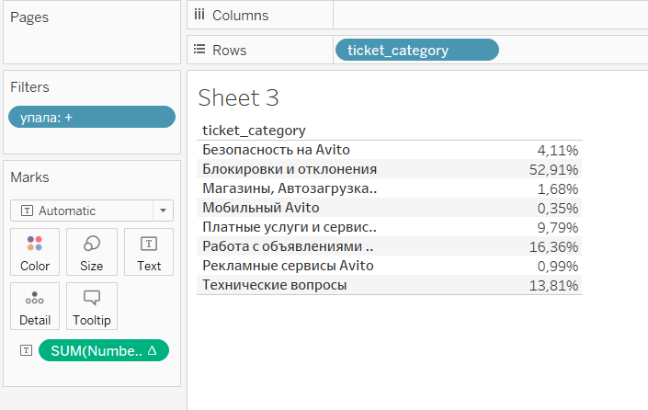
Проверим, к какой категориям относятся тикеты, после которых частота объявлений после обращения в поддержку падает.
Существенная доля категории среди прочих
Рассмотрим связь между временем ответа и оценкой и изменением частоты объявлений отдельно по каждой существенной категории тикетов

Slide 5
Объявление переменных
Response time –
время ответа специалиста поддержки на тикет пользователя. (= fact_reaction - activity_start_dt ). Переводим в числовой формат для удобства работы.
Частота размещения объявлений-
В данном случае берется частота размещений в месяц до и после обращения в поддержку для каждого пользователя. Причем «до» рассматриваем период за 2015 год, т.к. интенсивность пользования платформой увеличивается с каждым годом, несправедливо делить общее число обращений с 2007 года до периода обращения в поддержку, это исказит восходящую тенденцию последнего года. Рассматриваем частоту на базе месяца, т.к. количество размещений после обращения в поддержку можем оценить только до апреля 2016 года.
Краткая методика
В каждой категории рассматриваем пользователей, которые поставили «отлично» и «не удовлетворительно». Оцениваем разницу в частоте их размещений до обращения в поддержку и после. Если при определенной оценке частота меняется соответствующим образом, то она эластична по времени ответа.
Предполагаем, что KPI – это время ответа специалиста на тикет. Оцениваем разницу во времени ответа между «отлично» и «не удовлетворительно». Если она объясняется различиями в функциях распределения, а не естественной дисперсией, то можем принять время ответа за KPI для системы поддержки.

Slide 6
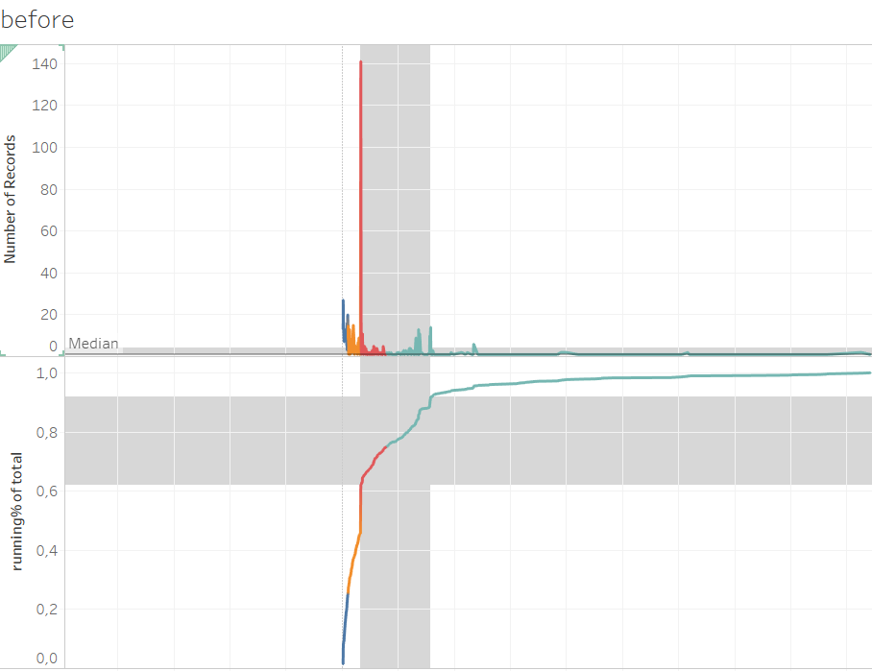
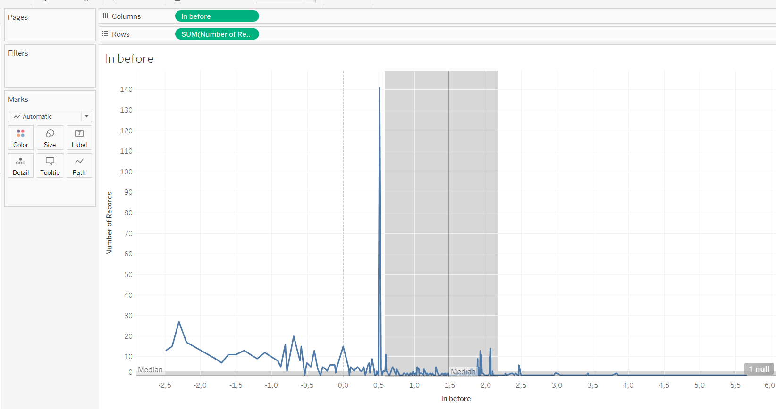
Категория «безопасность на Avito»
«Отлично», до обращения
p(x)
p(ln(x))
f(x)
*Функции распределения частоты размещения не нормальные, а проверка параметрических гипотез строится на предположении о нормальности выборок. График плотности напоминает логнормальное распределение. Если это так, то можно перейти к распределению логарифма величины и сравнивать их мат. ожидания. Но график логарифма имеет слишком тяжелый хвост слева (такая же ситуация с распределением частоты «после»), так что даже без критерия согласия Пирсона видно, что распределение логарифма вряд ли хорошо аппроксимируется нормальным. => сравниваем квантили и медианы распределений размещения «до» и «после» обращения

Slide 7
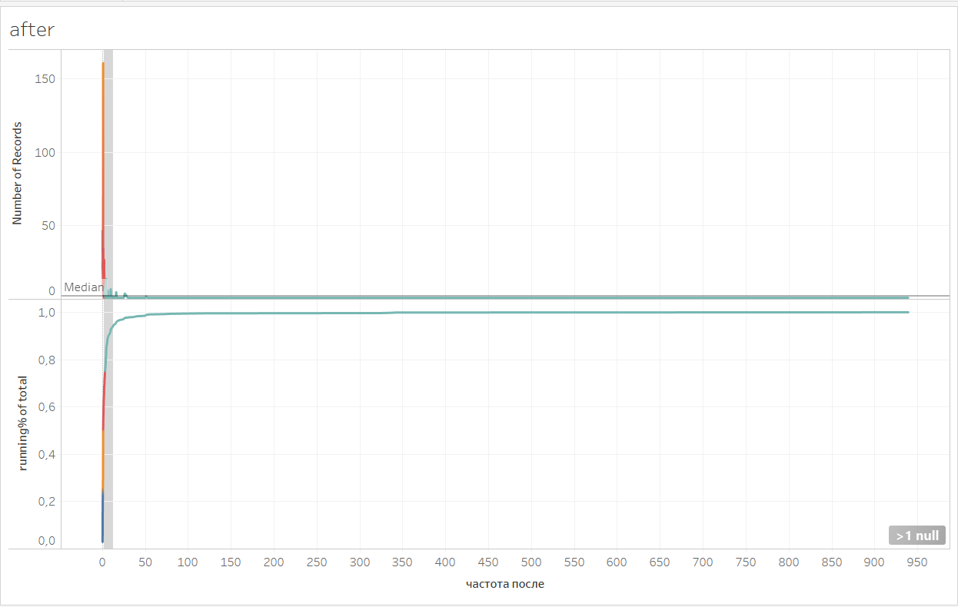
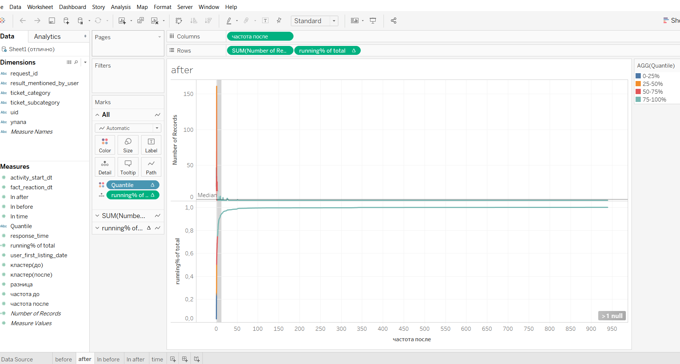
«Отлично», до обращения
«Отлично», после обращения
p(x)
p(x)
f(x)
f(x)
M=5,2
M=5,6
до
после
25%: | 0,5 | 0,4
50% (медиана): | 1,64 | 0,8
75%: | 3,83 | 2,9
M=5,6<6,84 после обращения попадает в доверительный интервал с 99% надежностью
При проставлении оценки «отлично», пользователи не увеличивают и не уменьшают количество размещений

Slide 8
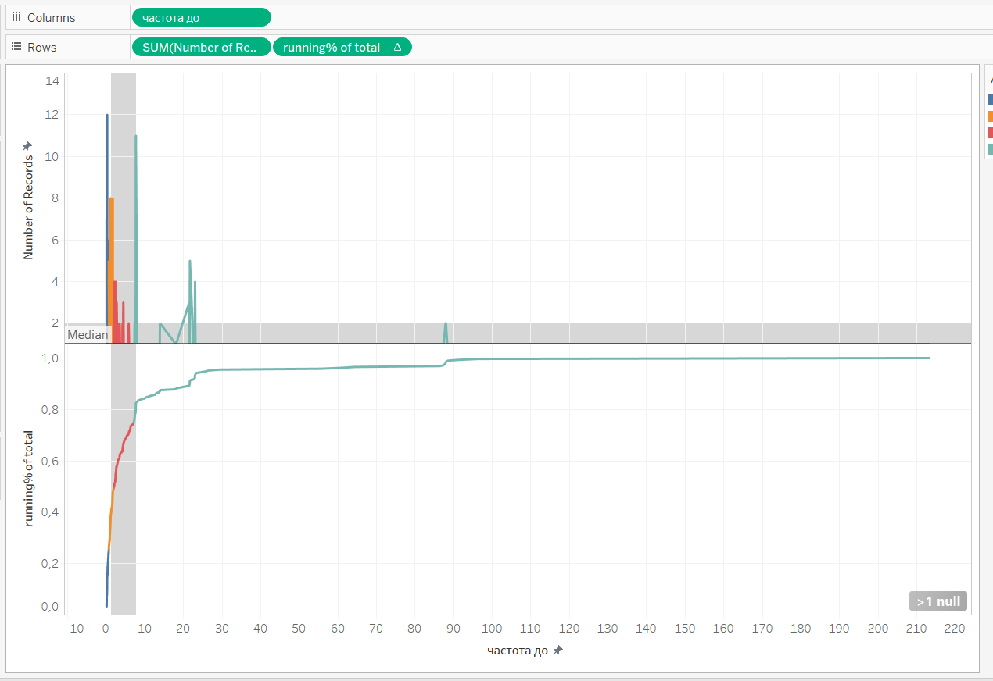
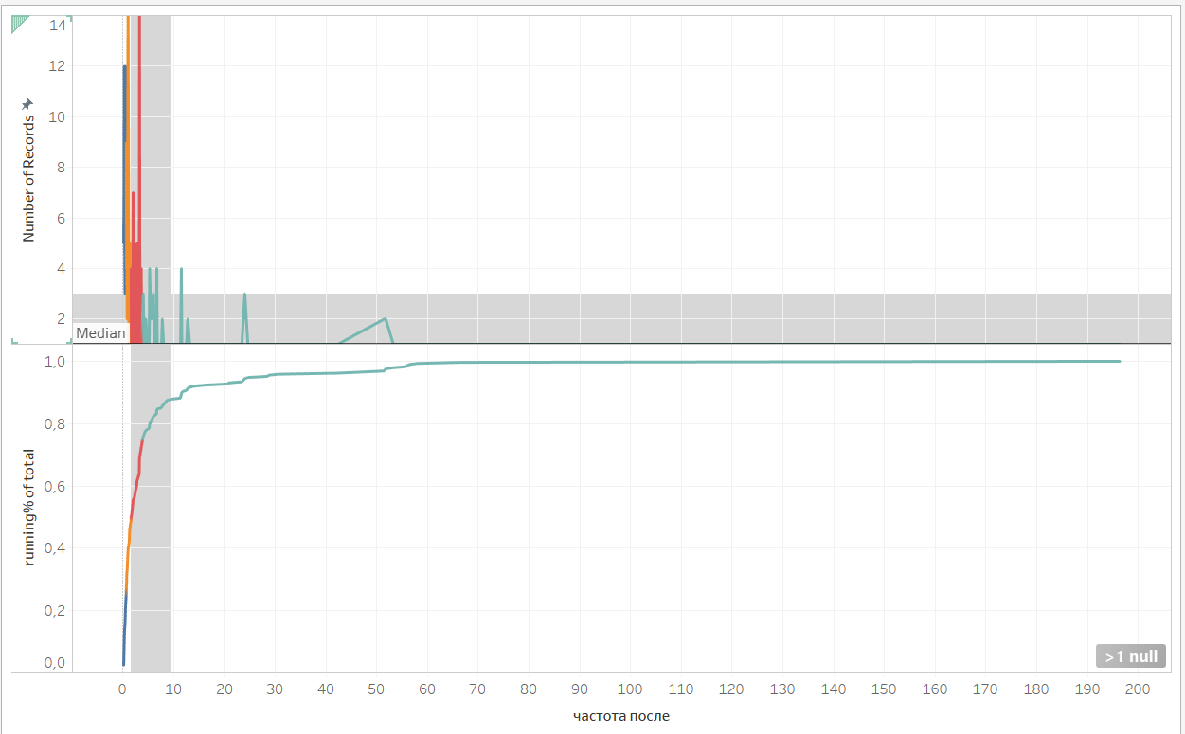
«Не удовлетворительно», до обращения
«Не удовлетворительно», после обращения
p(x)
p(x)
f(x)
f(x)
до
после
25%: | 0,6 | 0,6
50% (медиана): | 1,8 | 1,6
75%: | 7,0 | 3,7
Распределение сдвинуто влево, пользователи, оценившие работу поддержки как «не удовлетворительно», понизили количество размещений на сайте

Slide 9
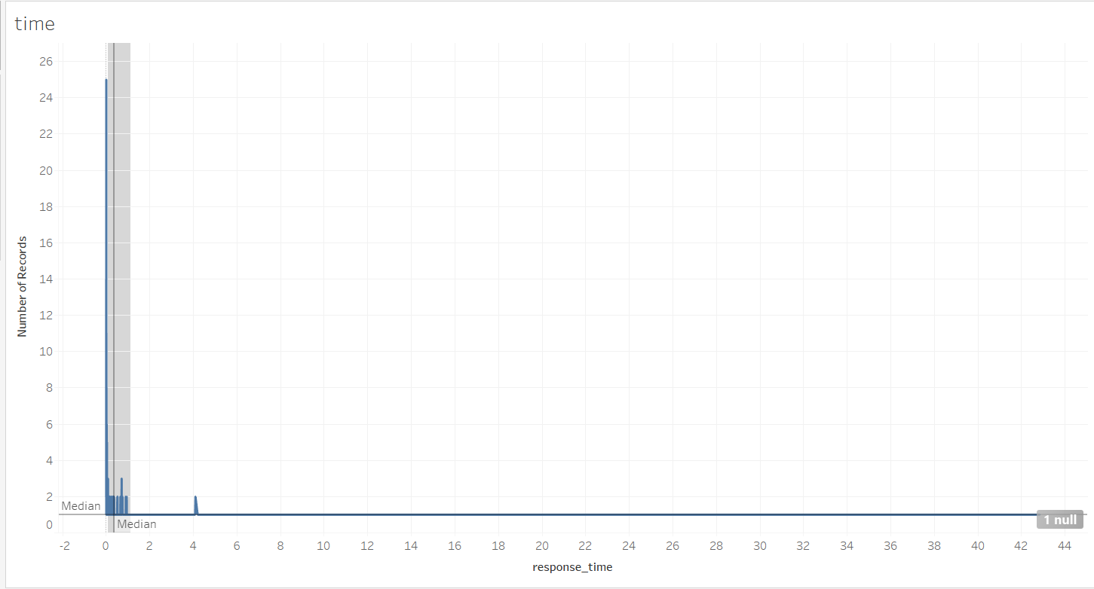
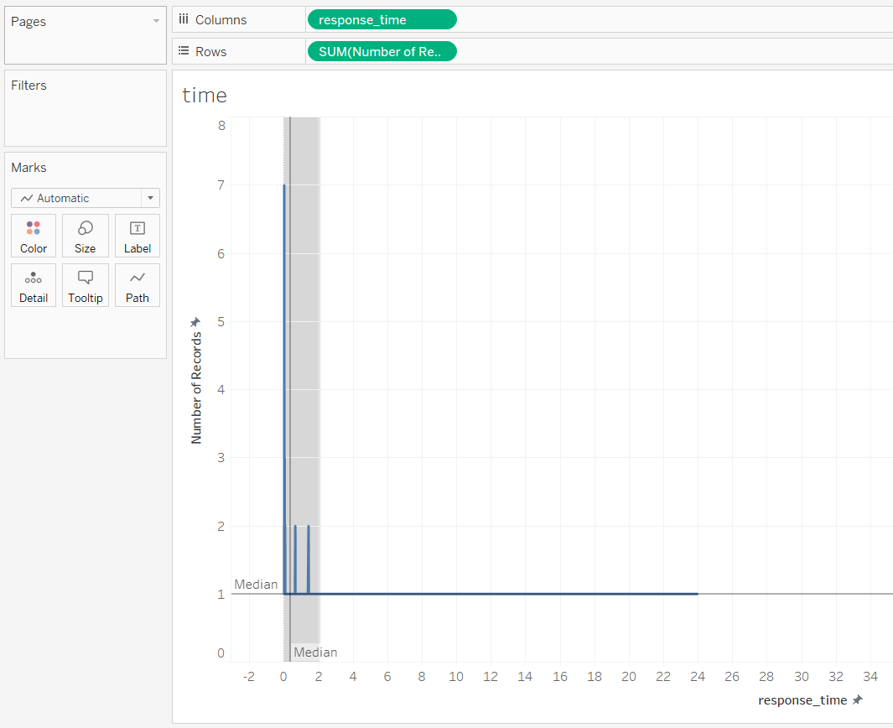
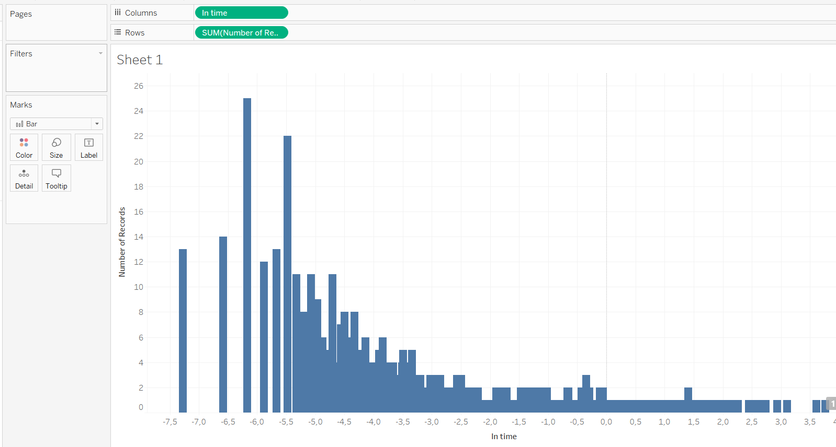
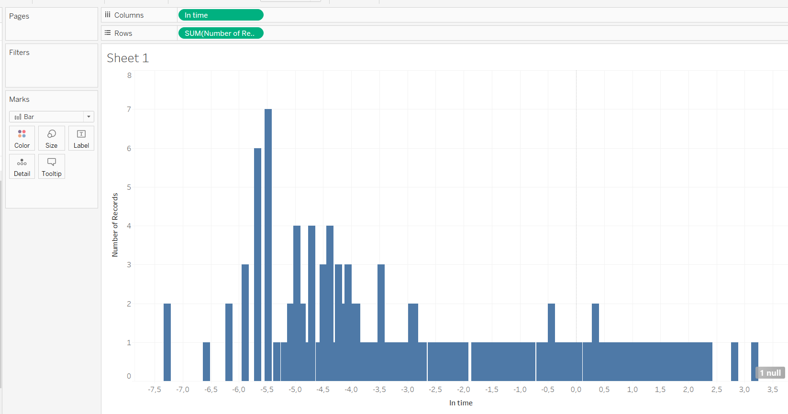
Сравнение времени ответа между «отлично» и «не удовлетворительно»
Критерий Стьюдента наименее чувствительный к существенным отклонениям от нормальности. Используем его (при условии равенства выборочных исправленных дисперсий по критерию Фишера)
«Отлично»
«Не удовлетворительно»
p(x)
p(x)
1. Равенство дисперсий
H₀ : σ_{x}² = σ_{y}²
F=1 < F кр для любого уровня значимости
H₀ принимается
2. H₀ : a_{x}= a_{y}
H₁ : a_{x}> a_{y}
T=2,51 > Tкр=1,96 для α=5%
> Tкр=2,33 для α=2%
H₀ отклоняется
a_{x}> a_{y}
1,37>0,9
p(ln(x))
p(ln(x))
Время, необходимое для проставления оценки отлично существенно ниже, чем для оценки « не удовлетворительно» (вне доверит. интервала)!
Нет нормальных распределений

Slide 10
Сравнение времени ответа между «отлично» и «не удовлетворительно» для остальных категорий. Результат.
Категория | Отлично (динамика частоты размещений) | Не удовлетворительно (динамика частоты размещений) | Время ответа
Безопасность на Avito | Не изменилась (в дов. интервале) | Упала | 1,37>0,9 (не уд > отл)
Блок и отклонения | Не изменилась | Не изменилась | 1,48<2,3 (отл< не уд)
Платные услуги | Не изменилась | Упала | 3,5<5,6(отл<не уд)
Работа с объявлениями | Не изменилась | Упала | 1,9<3,1(отл<не уд)
Техн вопросы | Не изменилась | Не изменилась | 2,8<3,9 (отл<не уд)
Оценка потери в объявлениях от уже зарегистрированных пользователей
Категория | Кол-во пользователей, размещения которых упали (не уд) | Разница в частоте размещений (до – упавшая) | Убыток в объявлениях (в месяц)
Безопасность на Avito | 286 | 8,5-6=2,5 | 715
Блок и отклонения | - | - | -
Платные услуги | 1242 | 4-3=1 | 1242
Работа с объявлениями | 1789 | 3,4-2=1,4 | 2504
Техн вопросы | - | - | -

Slide 11
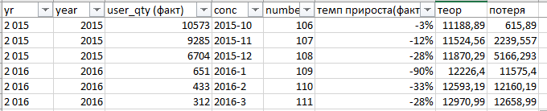
Оценка потери в количестве пользователей
2015-09
Стабильный период, средний темп прироста 3%
2015-12
2016-02
Продолжаем тренд стабильного периода после экстремального значения
Потеря в пользователях – 44 416 чел
Потеря в объявлениях от уже зарегистрированных пользователей– 4 461
Потеря в объявлениях от потерянных пользователей – 199 872

